Slide 1



Шафигуллина Рамиля Рафиковна, директор НМЦРО и ПСО ИРО РБ
ПЕРСПЕКТИВЫ РАЗВИТИЯ ОЛИМПИАДНОГО ДВИЖЕНИЯ В РЕСПУБЛИКЕ БАШКОРТОСТАН

Slide 2
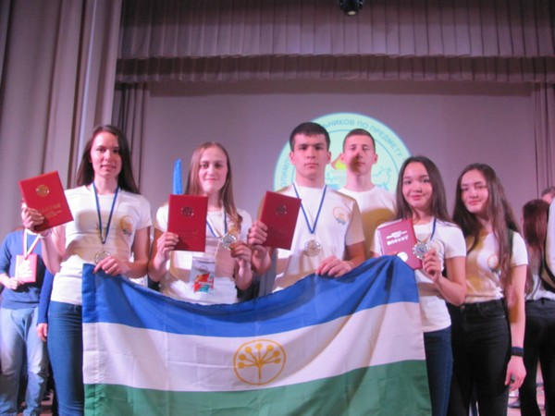

Всероссийская олимпиада школьников является в настоящее время крупнейшим интеллектуальным состязанием. Проводится всероссийская олимпиада по 21 общеобразовательному предмету. Каждый предмет имеет свою специфику, которую необходимо учитывать при подготовке и проведении этапов олимпиады

Slide 3
Общее количество участников всероссийской олимпиады
школьников 2013-2017 гг. (в т.ч. по этапам)
Общее количество участников всероссийской олимпиады
школьников 2013-2017 гг. (в т.ч. по этапам)
Таблица 1
*Обучающийся, принявший участие в данном этапе по нескольким предметам учитывался 1 раз
Этапы | Количество участников
 | 2013 | 2014 | 2015 | 2016 | 2017
Школьный | 144 067 | 159 548 | 159540 | 251 507 | 281 238
Муниципальный | 57 058 | 57 654 | 30019 | 73 555 | 75 416
Региональный | 2869 | 2467 | 2078 | 2347 | 2445
Заключительный | 91 | 129 | 104 | 116 | 97
ИТОГО | 204 085 | 219 798 | 191 741 | 327 525 | 359 196

Slide 4
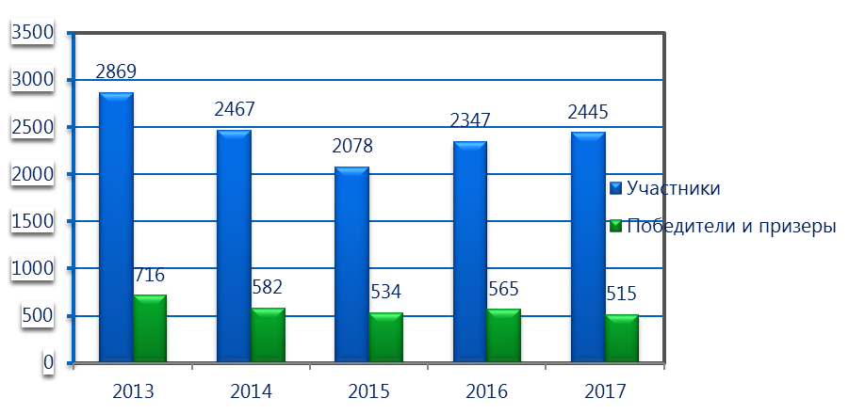
Региональный этап всероссийской олимпиады школьников.
В региональном этапе всероссийской олимпиады школьников принимали участие 2445 обучающихся, победителями и призерами стали 515 человек
Динамика участников, победителей и призеров
регионального этапа олимпиады в 2013-2017 уч.гг

Slide 5
Наибольшее количество победителей и призеров регионального этапа всероссийской олимпиады школьников среди муниципальных районов и городов, подготовили:
г. Уфа – 173 победителей и призеров;
г. Стерлитамак–70;
г. Салават– 30;
г. Нефтекамск – 29;
г.Октябрьский – 24;
г. Туймазы, Туймазинский район – 20;
Республиканские ОО - 19,
Ишимбайский район, г. Ишимбай, г.Мелеуз, Мелеузовский район – 15;
г.Сибай, г. Белорецк, Белорецкий район – 10;
г. Кумертау – 8;
г. Баймак, Баймакский район - 7;
Абзелиловский район, г. Учалы, Учалинский район – 6;
Альшеевский, Бирский районы - 5;
г. Давлеканово, Давлекановский, Аургазинский, Гафурийский, Уфимский, Чишминский районы - 4;
г. Белебей, Белебеевский район, Дюртюлинский, Зианчуринский, Краснокамский районы - 3;
Архангельский, Аскинский, Бижбулякский, г. Благовещенск, Благовещенский, Кармаскалинский, Миякинский, Мишкинский, Мечетлинский, Стерлитамакский, Татышлинский и Шаранский районы – 2.

Slide 6
Муниципальные образования, имеющие наибольшее
количество победителей и призеров регионального этапа
№ | МР, ГО | Количество победителей и призеров регионального этапа
 |  | 2017 г. | 2016 год
1. | г. Уфа | 173 | 169
2. | г. Стерлитамак | 70 | 107
3. | г. Салават | 30 | 36
4. | г. Нефтекамск | 29 | 34
5. | г.Октябрьский | 24 | 26
6. | г. Туймазы, Туймазинский район | 20 | 17
7. | Республиканские ОО | 19 | 11
8. | г. Ишимбай, Ишимбайский район, | 15 | 10
9. | г. Мелеуз, Мелеузовский район | 15 | 9
10. | г. Белорецк, Белорецкий район | 10 | 11
11. | г. Сибай | 10 | 9

Slide 7
Количество участников заключительного этапа
Всероссийской олимпиады школьников в 2016-2017 учебном году
№ | Предмет | Количество участников 2016 год | Количество участников 2017 год
1. | Французский язык | 1 | 1
2. | Физическая культура | 14 | 8
3. | Английский язык | 2 | 4
4. | Астрономия | 2 | 4
5. | Право | 24 | 9
6. | Физика | 2 | 2
7. | История | 4 | 4
8. | Математика | 4 | 4
9. | Русский язык | 2 | 2
10. | Химия | 7 | 7
11. | Немецкий язык | 1 | 2
12. | Биология | 2 | 4
13. | Обществознание | 1 | 3
14. | Экология | 6 | 7
15. | География | 5 | 6
16. | Основы безопасности жизнедеятельности | 14 | 13
17. | Технология | 16 | 13
18. | Информатика и ИКТ | 4 | 1
19. | Литература | 3 | 1
20. | Искусство (МХК) | 1 | 1
21. | Экономика | 1 | 1
ИТОГО |  | 116 | 97

Slide 8
Победители и призеры заключительного этапа
Всероссийской олимпиады школьников за 2013-2017 гг
№ | Предметы | 2013 год | 2014 год | 2015 год | 2016 год | 2017 год | Всего за 5 лет 2013-2017
 | Право | 6 | 8 | 18 | 10 | 7 | 49
 | ОБЖ | 5 | 4 | 4 | 3 | 4 | 20
 | Экология | 3 | 2 | 6 | 4 | 3 | 18
 | Обществознание | 3 | 1 | - | 1 | 1 | 6
 | Технология | 1 | 4 | 3 | 5 | 5 | 18
 | Биология | 2 | 2 | 1 | 1 | 1 | 7
 | Информатика | 1 | 2 | 4 | 2 | 1 | 10
 | Английский язык | 4 | - | 2 | - | 2 | 8
 | Химия | - | 1 | 2 | 3 | 2 | 8
 | Физика | - | 2 | 1 | 1 | 0 | 4
 | Физическая культура | 1 | 2 | 1 | 3 | 4 | 11
 | География | - | 1 | 1 | 3 | 2 | 7
 | МХК | - | 1 | - | - | 1 | 2
 | Математика | - | 1 | 1 | 2 | 0 | 4
 | Экономика | - | 1 | 1 | 1 | 0 | 3
 | Немецкий язык | 1 | - | 1 | - | 1 | 3
 | Литература | - | - | 1 | 1 | 0 | 2
 | Астрономия | - | - | - | 1 | 0 | 1
 | История | - | - | - | 1 | 0 | 1
 | Русский язык | - | - | - | 1 | 1 | 2
 | Французский язык | - | - | - | - | 0 | -
Итого |  | 27 | 32 | 47 | 43 | 35 | 184

Slide 9

Заключительный этап всероссийской олимпиады школьников.
97 чел. победителей и призеров регионального этапа приняли участие в 21 предметной олимпиаде.
Самое большое количество победителей призеров по предмету «Право» - 2 победителя и 5 призеров. По 4 призера по предметам «Физическая культура», «Основы безопасности жизнедеятельности», «Технология».
Отрадно, что в этом учебном году по предметам «Английский язык» и «Немецкий язык» появились призовые места.
По итогам заключительного этапа всероссийской олимпиады школьников в 2017 году на счету команды республики 4 победителя и 31 призер. Всего в финале всероссийской олимпиады школьников на счету нашей республики 35 призовых мест по 14 предметам.
В 2017 году самыми «результативными» стали следующие предметные олимпиады:
- право - 7 призовых мест (2победителя и 5призеров);
- технология – 1 победитель и 4призера;
Улучшились результаты по физической культуре, ОБЖ

Slide 10

Губайдуллин Марат Ирекович, доцент кафедры педагогики и психологии ГАУ ДПО Институт развития образования Республики Башкортостан
Выявление и сопровождение одаренных детей и подростков

Slide 11
Определение (американский психолог Р. Элберт): Талант - человек, который на протяжении длительного периода времени выполняет огромную работу, оказывающую существенное влияние на других людей в течение многих лет.
Черты таланта высшего уровня
1. Продуктивность - большой объем работы в ее длительности (46 томов сочинений Ф.Бэкона; 119 публикаций Ч. Дарвина; 248 — А. Эйнштейна; 30 книг А. Пуанкаре).
2. Наличие в их творчестве взаимосвязанных проблем и великого числа идей, вытекающих из этих проблем.
3. Долговечность работ. Их значение сохраняется на длительный период, поэтому они неизбежно получают признание.
4. Привлечение сторонников и рождение последователей.

Slide 12
Черты высокоодаренной личности (американский психолог К. Тэйлор)
Стремление всегда быть на переднем крае;
Независимость и самостоятельность;
Склонность к риску;
Активность;
Любознательность;
Неутомимость в поисках;
Неудовлетворенность существующим (методами, традициями);
Не просто отрицание, а стремление изменить существующее;
Нестандартность мышления;
Готовность принимать решения;
Дар общения;
Талант предвидения..

Slide 13
Гений — это умение проявлять универсализм в каждом ответственном творческом моменте, выразить «бесконечное в конечном», направить в нужный момент весь творческий потенциал в едином направлении
Сущностные особенности гения, как:
Универсальность знаний и глубина проникновения в исследуемые процессы или объекты, дающие ему возможность познать их внутренние закономерности и предвидеть их дальнейшее развитие;
Оригинальность мышления и творчества, способность обогащать науку и искусство новыми фундаментальными идеями и открытиями, ведущими к созданию новых наук или отраслей знаний, новых теорий, парадигм, направлений или стилей в искусстве, что в конечном счете может привести к революционному обновлению (перевороту, сдвигу) в культуре человечества или к новой интерпретации старого, известного;
Независимость и свобода мышления; огромное влияние (необязательно при жизни) на социальную или духовную жизнь общества;
Настойчивость и неуклонность в преследовании цели. Когда Ньютона друзья спросили, как ему удалось сделать так много открытий, он ответил: «Я постоянно думал о них, вот и все».

Slide 14
Модель человеческого потенциала Дж. Рензулли
- интеллектуальные способности выше среднего уровня, в том числе общие способности (словесные, пространственные, символические, абстрактно-логические, пространственные и т.д.) и специальные способности (возможности усвоения знаний и навыков в конкретных предметных областях – химии, биологии, балете и т.д.);
- креативность (гибкость и оригинальность мышления);
- высокая мотивационная включенность в задачу (устойчивый интерес, высокий уровень увлеченности, настойчивость и терпение в решении проблем.

Slide 15
Определение понятия одаренности по «Рабочей концепции одаренности»
Одаренность - системное, развивающееся в течение жизни качество психики, которое определяет возможность достижения человеком более высоких (необычных, незаурядных) результатов в одном или нескольких видах деятельности по сравнению с другими людьми.

Slide 16
Виды деятельности и виды одаренности
Практическая
- Познавательная
- Художественно-эстетическая
- Коммуникативная
- Духовно-ценностная
- к ремеслам;
- спортивная;
- организационная.
интеллектуальная.
- хореографическая;
- сценическая;
- литературно-поэтическая;
- изобразительная;
- музыкальная.
- лидерская.
- нравственная.

Slide 17
Признаки одаренности
- быстрое освоение деятельности, высокая успешность ее выполнения;
-использование и изобретение новых способов деятельности;
-наличие и выдвижения новых целей деятельности за счет более глубокого
овладения предметом;
-когнитивные стили - индивидуально-своеобразные способы переработки информации об актуальной ситуации (ее восприятия (зрительный опыт или внутренний опыт), анализа (быстрое или медленное решение), оценивания (обращение внимания на детали или сходства, упрощение или усложнение));
-интеллектуальные стили – индивидуально-своеобразные способы постановки и решения проблем. Различают:
-законодательный стиль - работа в своей собственной системе идей (ученый, писатель и т.д.);
-исполнительный стиль – работа в рамках правил (адвокат, военный, бухгалтер и т.д.);
- оценочный стиль – работа в минимуме собственных правил (судья, консультант и т.д.);
- высокая структурированность знаний;
- легкость обучения;
- резкие изменения структуры знаний;
- повышенная избирательная чувствительность к определенным сторонам предметной действительности, сопровождающаяся переживанием чувства удовольствия;
- ярко выраженный интерес к тем или иным занятиям;
- чрезвычайно высокая увлеченность каким-либо предметом;
- повышенная познавательная потребность, которая проявляется в ненасытной любознательности
- Склонность ставить сверхтрудные цели;
- высокая критичность к результатам собственного труда;
- предпочтение противоречивой и неопределенной информации.

Slide 18
В 2008-2017 годах сотрудниками ГАУ ДПО Институт развития образования Республики Башкортостан была проведена диагностика и мониторинг видов одаренности в ряде образовательных учреждений Республики Башкортостан, таких как Башкирская гимназия с.Ильсигулово Миякинского района (170 уч.), Башкирская гимназия с.Исянгулово Зианчуринского района (97 уч.), БРГИ №3 г.Кумертау (388 уч.), лицей-интернат №2 г. Стерлитамака (200 уч.), МОУ СОШ с.Янышево Благоварского района (71 уч.), МОУ СОШ с.Новотаймасово Куюргазинского района (149 уч.), МОУ СОШ с. Абубакирово Хайбуллинского района (118 уч.), Башкирская гимназия г. Агидель (224 уч.), МОУ СОШ с. Зильдяр Миякинского района (141 уч.), Красноусольская гимназия-интернат Гафурийского района (390 уч.), МОБУ СОШ №2 с. Бижбуляк (441 уч.), МОУ СОШ с. Дуван Дуванского района (291 уч.), Чувашская гимназия г. Белебея (163 уч.), МОУ СОШ с. Большая Ока Мечетлинского района (125 уч.), МОУ СОШ №99 г. Уфы (269 уч.), Башкирский лицей №136 г. Уфы (586 уч.), УВК №13 г. Уфы (38 уч.), Татарская гимназия №84 г. Уфы (677 уч.). Общее число - 4558 обучающихся. Из их числа были определены явно одаренными -732 учащихся.

Slide 19
Общая концепция диагностики и мониторинга
Концепция диагностики и мониторинга видов одаренности, творческости и интеллекта разработана на основе дидактических принципов «Рабочей концепции одаренности» под ред. Д.Б. Богоявленской и модели человеческого потенциала Дж. Рензулли из представлений об образовательной среде, как:
сохраняющей и укрепляющей здоровье учеников;
развивающей познавательную, творческую и личностную сфер обучающихся.
В соответствии с представлениями о развивающей образовательной среды, общий показатель развития личности каждого ученика и класса в целом складывается из оценок:
состояния здоровья;
развития познавательной сферы;
развития творческой сферы;
развития личностной сферы.

Slide 20
Цели диагностики и мониторинга
оценка эффективности образовательной среды и внесения, необходимых корректив в процессы обучения и воспитания учащихся;
индивидуальная оценка выявления и развития интеллектуальных и творческих способностей учащегося;
организация научно-исследовательского психолого-педагогического поиска видов одаренности.

Slide 21
Задачи диагностики и мониторинга
Проведение проверки эффективности учебно-воспитательного процесса;
Включение в процесс развития ребенка внешних социально-культурных факторов: работников дополнительного образования, родителей, общественность;
Отработка системы мониторинга эффективности образовательного процесса;
Проведение экспериментальной проверки технологий развивающего обучения, применения методики диагностических развивающих материалов, психотренинга по развитию интеллектуальных и творческих способностей ребенка;
Разработка критериев оценки эффективности труда педагога.

Slide 22
Виды одаренности по А.И. Савенкову
1 Изобразительно – художественная
2 Музыкальная
3 Литературная
4 Артистическая
5 Техническая
6 Лидерская
7 Спортивная
8 Интеллектуальная

Slide 23
Сравнение диаграмм распределения видов одаренности у обучающихся Стерлитамакского лицея-интерната №2 (ряд 1) и Башкирской Республиканской гимназии-интерната г. Кумертау (ряд 2) (2007-2008 уч.год) лицея-интерната №2 (ряд 1) и Башкирской Республиканской гимназии-интерната г. Кумертау (ряд 2) (2007-2008 уч.год)

Slide 24
Сравнение диаграмм распределения видов одаренности у обучающихся МОУ СОШ с. Дуван Дуванского района за 2006-2007 (ряд 1) и 2007-2008 (ряд 2) уч.годыван Дуванского района за 2006-2007 (ряд 1) и 2007-2008 (ряд 2) уч.годы

Slide 25
Губайдуллин Марат Ирекович, доцент кафедры педагогики ГАУ ДПО Институт развития образования Республики Башкортостан, кандидат биологических наук,
450005 г.Уфа, ул. Мингажева, д. 120, каб. 210
ГАУ ДПО Институт развития образования Республики Башкортостан 8(347)2288051, gubai_sci@mail.ru
ПОДГОТОВКА ПЕДАГОГА К РАБОТЕ С ОДАРЕННЫМИ ОБУЧАЮЩИМИСЯ
Аннотация: При подготовке педагога к работе с одаренными обучающимися необходимо руководствоваться нормативными документами по проблематике одаренности, уметь определять направленность интересов и возможностей каждого из детей, формировать способность организовывать учебный процесс с одаренными обучающимися.
Ключевые слова: одаренные обучающиеся, трудовые функции, ускорение, углубление, обогащение, проблематизация, методы творческого характера, система дополнительного образования, индивидуальная программа обучения
PREPARATION OF THE TEACHER TO WORK WITH GIFTED STUDENTS
Abstract: In the preparation of a teacher to work with gifted learners must be guided by the normative documents on issues of giftedness, to be able to determine the orientation of the interests and capabilities of each child, create the ability to organize the educational process with gifted students.
Keywords: gifted students, work, acceleration, deepening, enrichment, problematization, creative methods of nature, the system of additional education, individual training program.
Образование: традиции и инновации\ научно-практический журнал №1 (17), 2016.- С.96-99

Slide 26

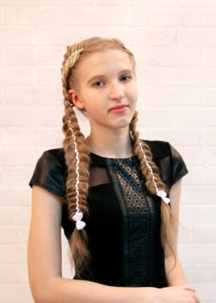
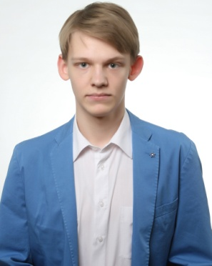
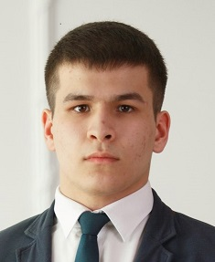
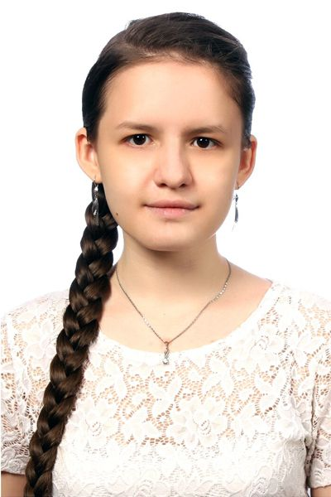
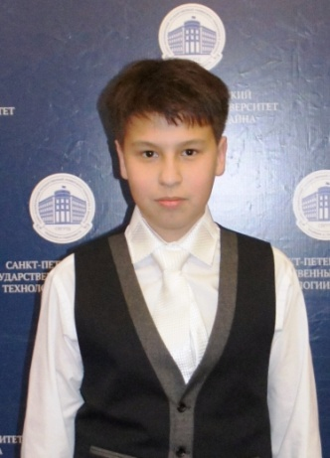

ПРИЗЕРЫ ЗАКЛЮЧИТЕЛЬНОГО ЭТАПА ВСЕРОССИЙСКИХ ПРЕДМЕТНЫХ ОЛИМПИАД
Призеры заключительного этапа Всероссийской олимпиады школьников

Slide 27

Каракчиева Инна Викторовна
ведущий советник Аналитического центра при Правительстве Российской Федерации
Национальная система выявления и развития молодых талантов: тренды, риски и возможности

Slide 28

ИНДЕКС КРЕАТИВНОСТИ ЭКОНОМИКИ РОССИЙСКАЯ ФЕДЕРАЦИЯ*
38 место из 139 стран мира
(12 место в G20 и 2 место среди стран БРИКС)
талант
толерантность
технологии
ТЕХНОЛОГИИ - 22 место из 112 стран
(10 место в G20 и 2 место среди стран БРИКС)
ТАЛАНТ - 15 место из 134 стран
(4 место в G20 и 1 место среди стран БРИКС)
* - Richard Florida’s The Rise of the Creative Class

Slide 29

МИРОВЫЕ ТРЕНДЫ
1. Интерес к системе поддержки и развития талантов нарастает
Формирование национальных систем и специализированных управленческих структур.
Рост государственной поддержки: проекты, программы, награды, поощрения, конкурсы и пр..
Уровень включенности стран в интеллектуальные соревнования.
Количество НПА, стратегий, концепций развития молодых талантов

Slide 30

ОСНОВОПОЛАГАЮЩИЕ ДОКУМЕНТЫ
Федеральные государственные образовательные стандарты
Комплекс мер по реализации Концепции общенациональной систем выявления и развития молодых талантов на 2015 – 2020 годы
Федеральный закон № 273-ФЗ «Об образовании
в Российской Федерации»
Концепция общенациональной системы выявления и развития молодых талантов
Правила выявления детей, проявивших выдающиеся способности, сопровождения и мониторинга их дальнейшего развития

Slide 31
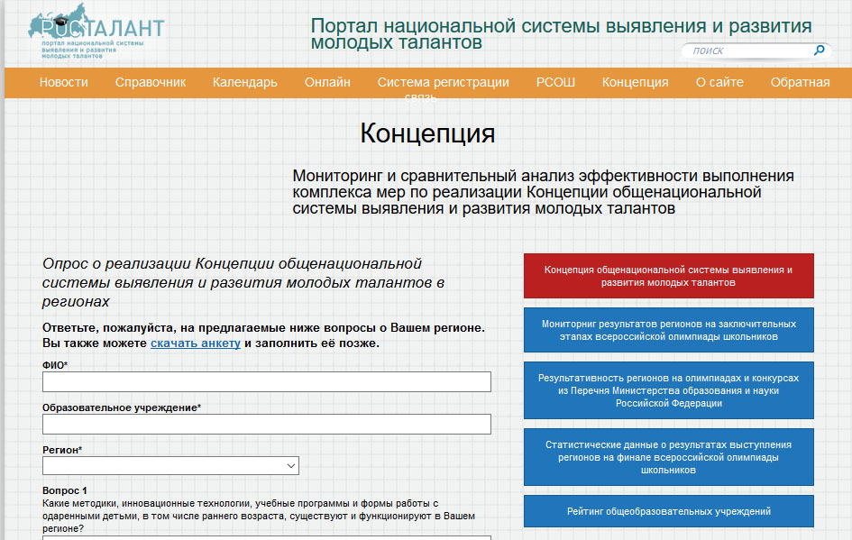
КОНЦЕПЦИЯ

Slide 32

ПОДДЕРЖКА ТАЛАНТЛИВОЙ МОЛОДЕЖИ
Премии Президента Российской Федерации для поддержки талантливой молодежи
3750 премий победителям и призерам международных и всероссийский конкурсных мероприятий
1600 премий победителям региональных состязаний
5000 грантов Президента Российской Федерации для студентов
Государственная поддержка молодых ученых
Всероссийский конкурс молодежных проектов

Slide 33

МИРОВЫЕ ТРЕНДЫ
2. Изменение в подходах к образованию и поддержке молодых талантов
Дифференциация и индивидуализация.
Системность: детский сад, школа, колледж , вуз, семья.
Развитие ранней поддержки (0-6 лет) в связи с новыми открытиями
«Цифровизация» мониторинга и поддержки

Slide 34

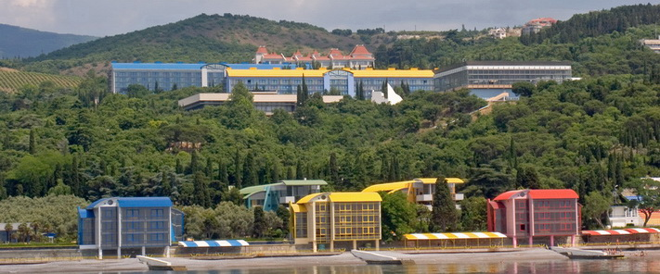

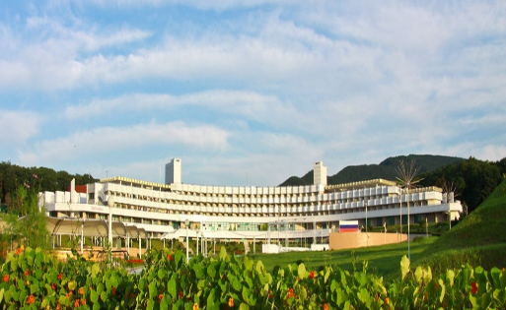
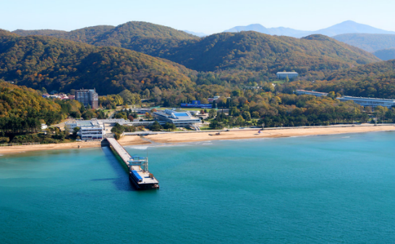

ИНФРАСТРУКТУРА
МДЦ «Артек»
ВДЦ «Океан»
ВДЦ «Орленок»

Slide 35
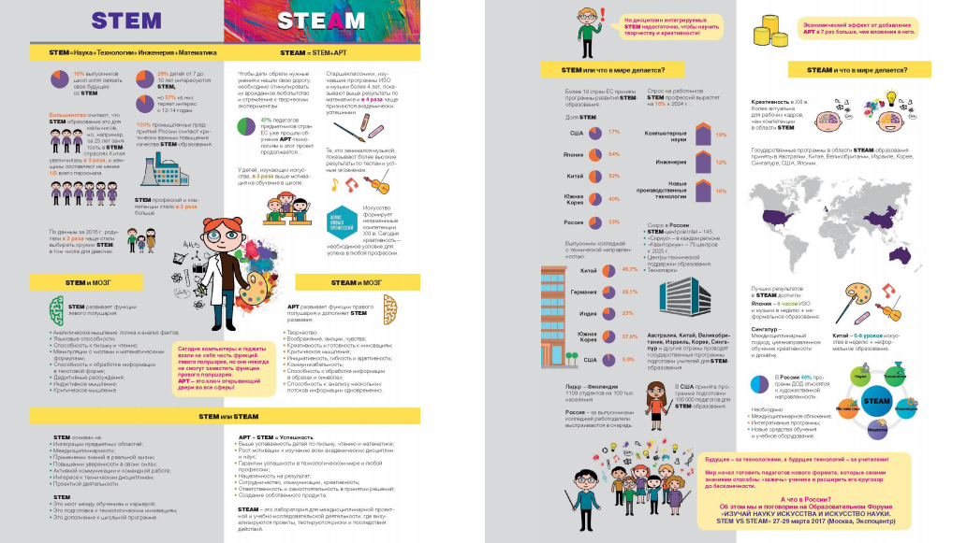
МИРОВЫЕ ТРЕНДЫ
2. Изменение в подходах к образованию и поддержке молодых талантов

Slide 36

МИРОВЫЕ ТРЕНДЫ
3. Расширение круга участников
Развитие сетевого взаимодействия и образовательных кластеров
Рост интереса бизнес организаций.
Международная мобильность

Slide 37
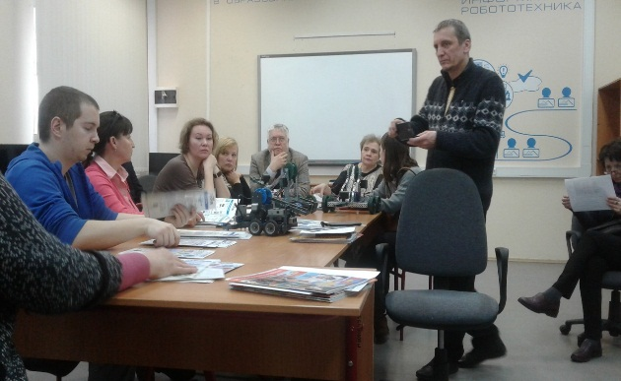
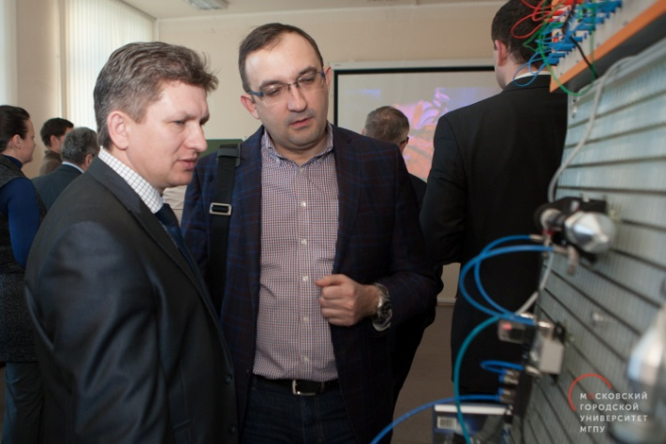
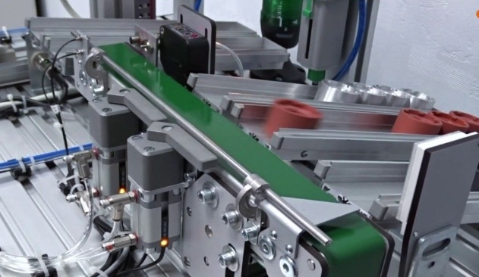
ПЕДАГОГИЧЕСКИЙ STEM-ПАРК
Для переподготовки учителей для всех регионов страны прошли экспертизу 16 образовательных программ.
Специализированные лаборатории (мехатроника, электроника, робототехника, IT технологии и др.) и учебное оборудование для дистанционного и очного обучения.
Обучение педагогов методикам подготовки детей к соревнованиям JuniorSkills и WorldSkills Russia по компетенциям «Технология» и «Начальное общее образование».
Организатор проекта - Ассоциация участников рынка артиндустрии, партнер - Московский городской педагогический университет

Slide 38




РИСКИ
УГРОЗЫ
Упущенные возможности
Ограниченность подходов
Технико- математический крен
Старые схемы и механизмы поддержки и развития
дошкольный возраст
развитие 1-2 видов одаренности
творческая одаренность (музыкальная, художественная, актерская и др.)
соответствие внешним вызовам и запросам

Slide 39

ВОЗМОЖНОСТИ
Рост человеческого капитала
Страны - Общества
Экономики - Бизнеса
ЧЕЛОВЕКА

Slide 40
Берлизова Р.Я.
директор МАУ ДО «ИМЦ»
СИСТЕМА РАБОТЫ С ОДАРЕННЫМИ ДЕТЬМИ

Slide 41
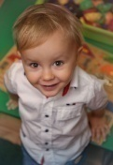

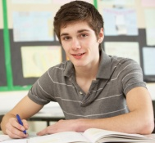
СИСТЕМА РАБОТЫ С ОДАРЕННЫМИ ДЕТЬМИ
Школа «Олимпионик»
Школа «Эрудит»
ДОЛ «Салют»
Учебно-тренировочные сборы
НОУ «ЛИК»
Научно-практичекие конференции
Конкурсы
Многопрофильные лагеря
ВсОШ, альтернативные олимпиады
Фестивали
Соревнования
Интеллектуальные турниры

Slide 42
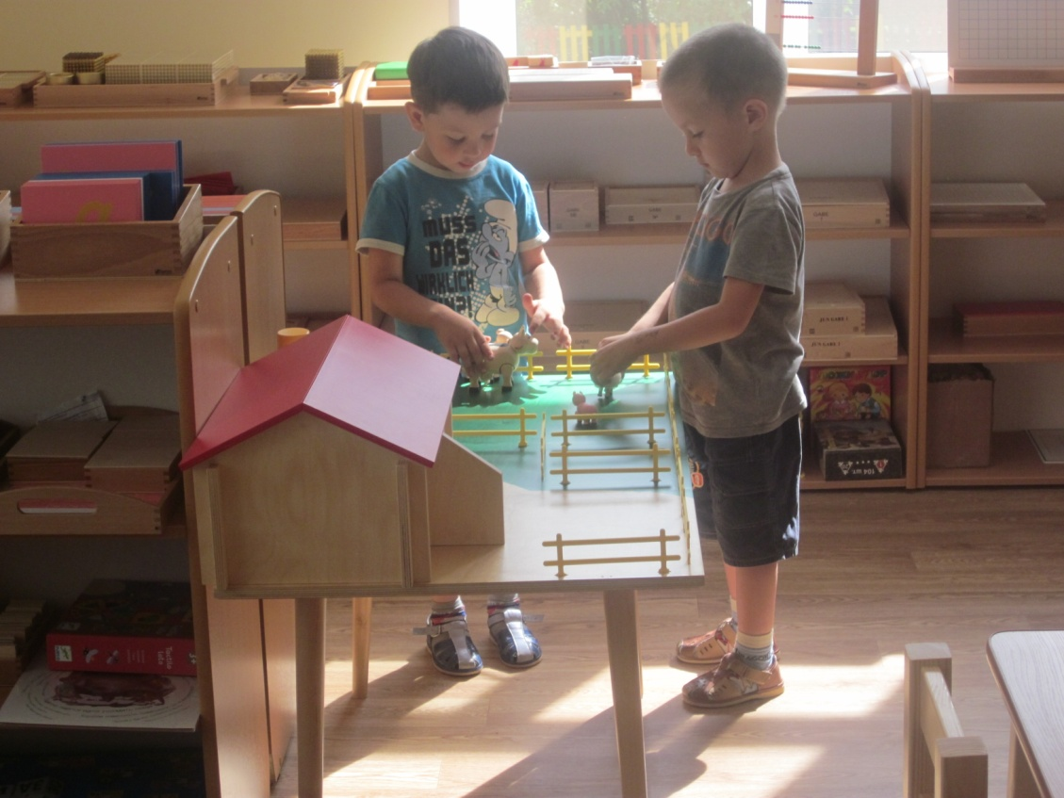
КРУЖКОВАЯ РАБОТА НА БАЗЕ ДОШКОЛЬНЫХ УЧРЕЖДЕНИЙ
Работа с одаренными детьми в ДОУ

Slide 43
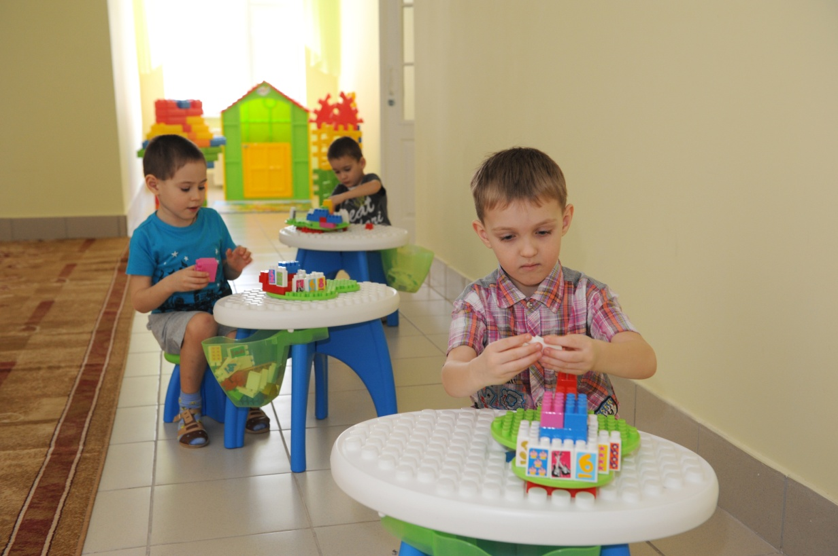
КРУЖКОВАЯ РАБОТА НА БАЗЕ ДОШКОЛЬНЫХ УЧРЕЖДЕНИЙ
Познавательная направленность

Slide 44
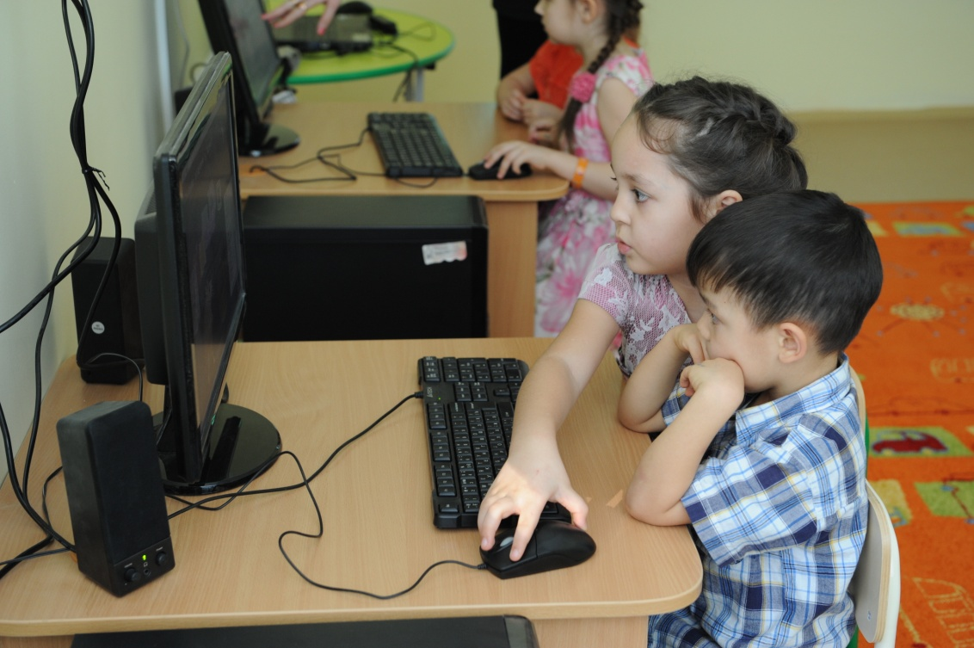
КРУЖКОВАЯ РАБОТА НА БАЗЕ ДОШКОЛЬНЫХ УЧРЕЖДЕНИЙ
Познавательная направленность

Slide 45
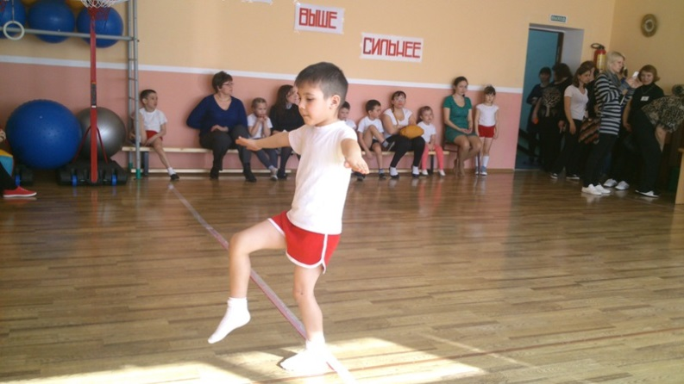
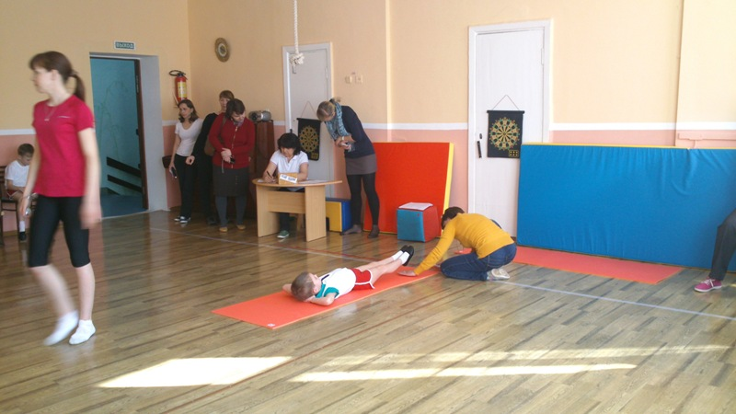
КРУЖКОВАЯ РАБОТА НА БАЗЕ ДОШКОЛЬНЫХ УЧРЕЖДЕНИЙ
Олимпиада для детей старшего дошкольного возраста «Мы гагаринцы»

Slide 46
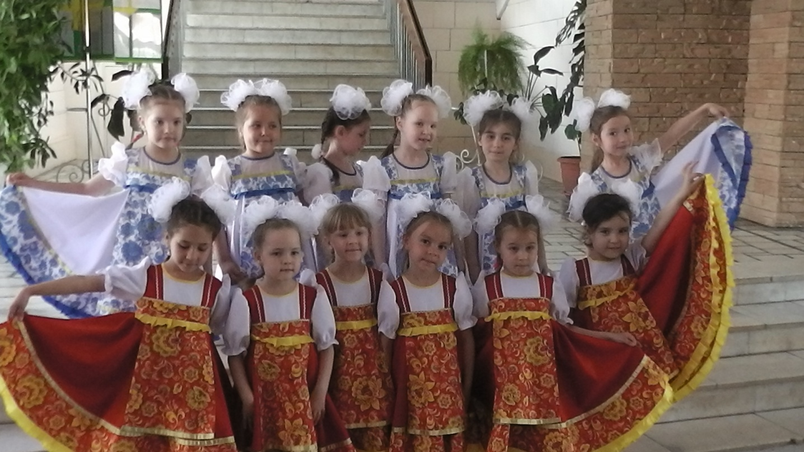
РАЗВИТИЕ ОДАРЕННОСТИ В НАЧАЛЬНОЙ ШКОЛЕ
Развитие одаренности детей в начальной школе

Slide 47
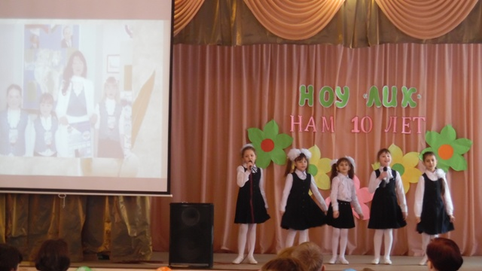
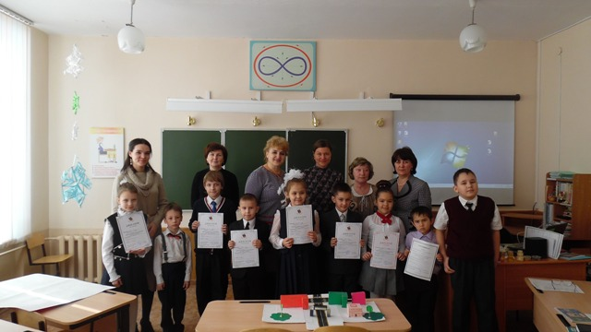
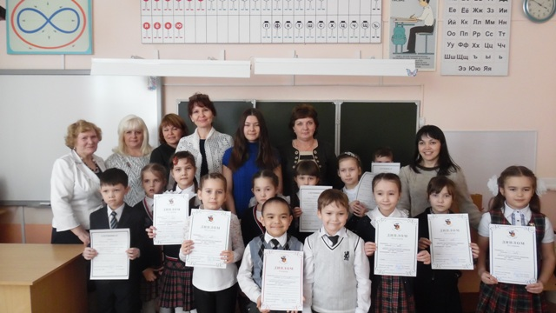
НАУЧНОЕ ОБЩЕСТВО УЧАЩИХСЯ «ЛИК»

Slide 48
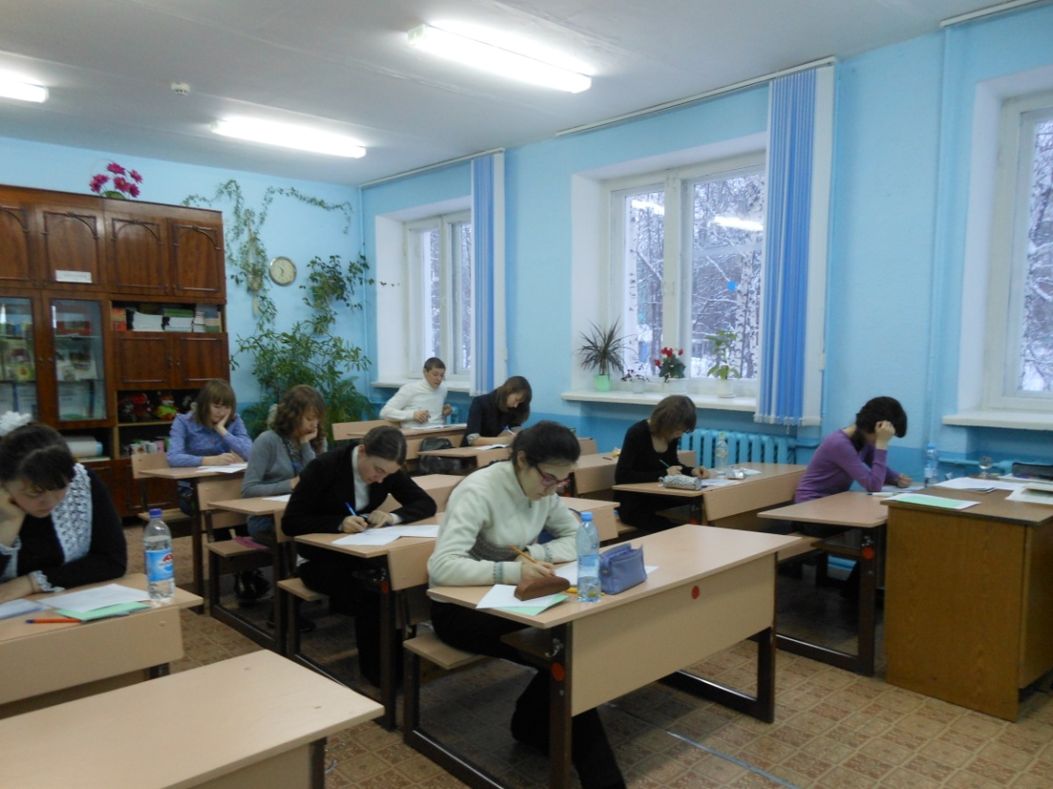
ПРОФИЛЬНЫЕ КУРСЫ
Профильные курсы для старшеклассников

Slide 49
РЕЗУЛЬТАТЫ УЧАСТИЯ В ОЛИМПИАДАХ, КОНКУРСАХ РАЗЛИЧНОГО УРОВНЯ
Показатели | 2014-2015 | 2015-2016 | 2016-2017
Количество обучающихся, принявших участие в олимпиадах, конкурсах, соревнованиях, чел. | 29 756 | 29 802 | 29 816
Из них:
количество победителей и призеров городских олимпиад, конкурсов, соревнований, чел. | 3 329 | 3 725 | 4 484
количество победителей и призеров республиканских и всероссийских олимпиад, конкурсов, соревнований, чел. | 2 389 | 2 532 | 2738

Slide 50
РЕЗУЛЬТАТЫ УЧАСТИЯ В ОЛИМПИАДАХ, КОНКУРСАХ РАЗЛИЧНОГО УРОВНЯ
Учебный год | Количество участников заключительного этапа ВсОШ | Количество победителей | Количество призеров | Общее количество победителей и призеров | Качество участия
2012-2013 | 12 | 1 | 2 | 3 | 25%
2013-2014 | 15 | - | 5 | 5 | 33,3%
2014-2015 | 20 | 2 | 7 | 9 | 45%
2015-2016 | 16 | - | 8 | 8 | 50%
2016-2017 | 18 | - | 7 | 7 | 38,9%

Slide 51
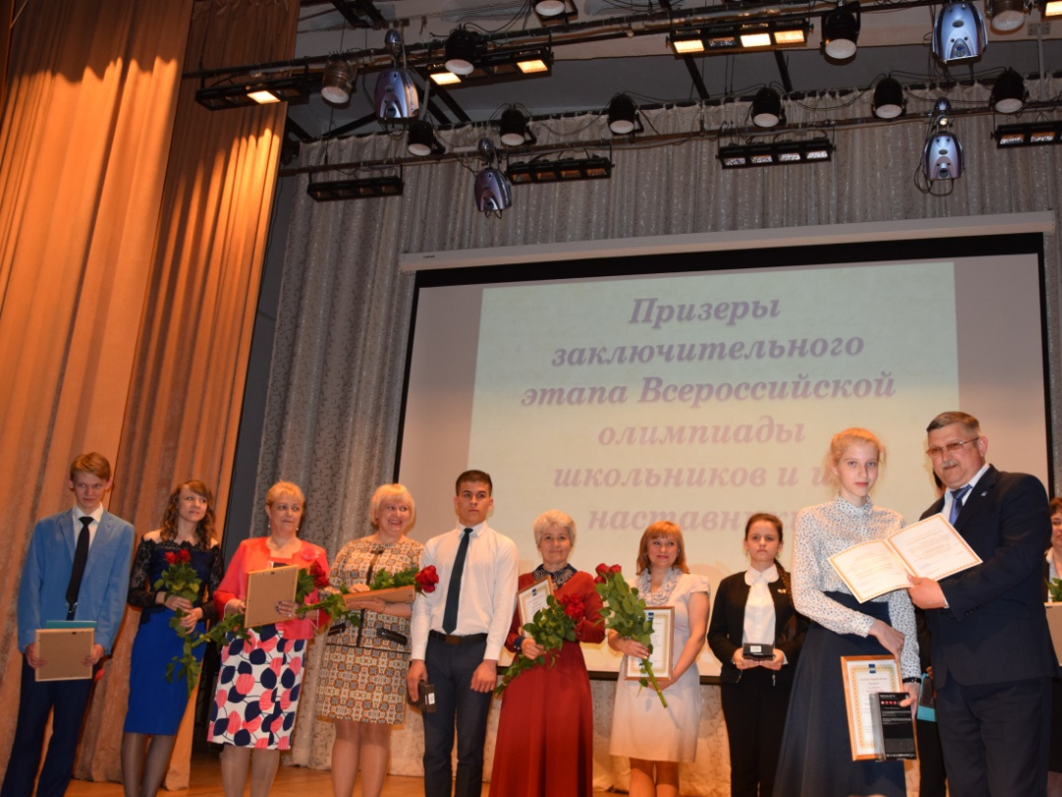
ПРИЗЕРЫ ЗАКЛЮЧИТЕЛЬНОГО ЭТАПА ВСЕРОССИЙСКИХ ПРЕДМЕТНЫХ ОЛИМПИАД
Награждение призеров заключительного этапа

Slide 52
ПРИЗЕРЫ ЗАКЛЮЧИТЕЛЬНОГО ЭТАПА ВСЕРОССИЙСКИХ ПРЕДМЕТНЫХ ОЛИМПИАД
Призеры заключительного этапа Всероссийской олимпиады школьников

Slide 53
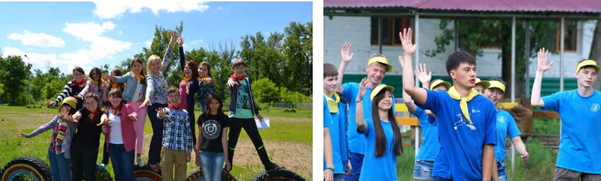
ПРОФИЛЬНЫЕ ЛАГЕРЯ
Отдых детей в лагере

Slide 54
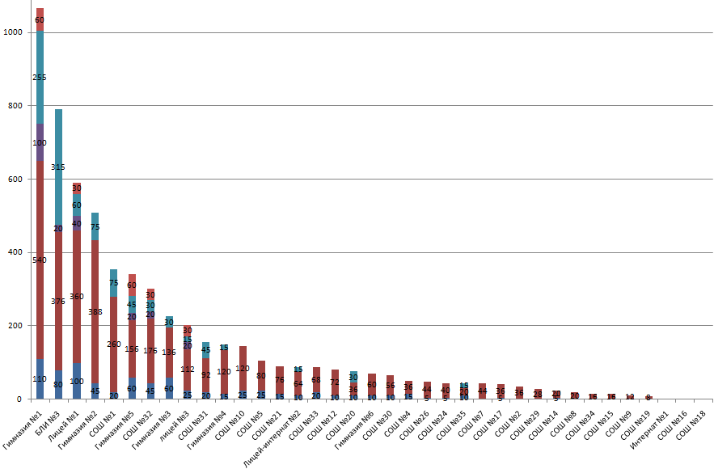
РЕЙТИНГ ОБРАЗОВАТЕЛЬНЫХ ОРГАНИЗАЦИЙ
Городской рейтинг призовых мест в олимпиадах

Slide 55
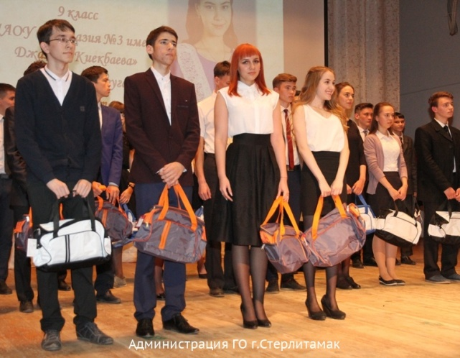
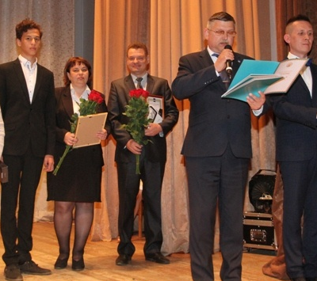
ПРАЗДНИК ЧЕСТИ И УЧЕНИЧЕСКОЙ СЛАВЫ
Чествование победителей и призеров олимпиад

Slide 56
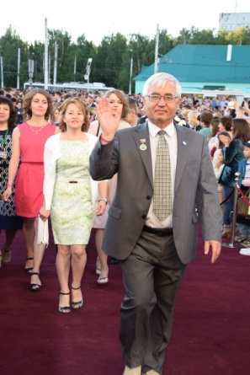
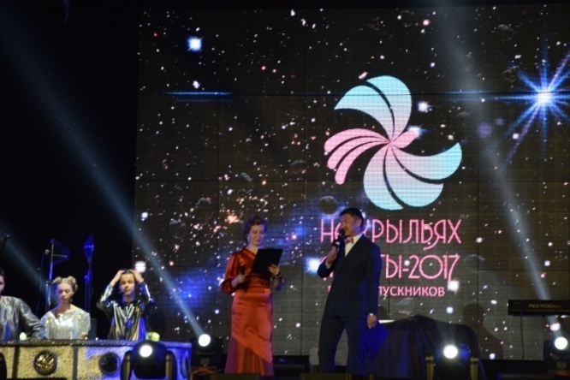
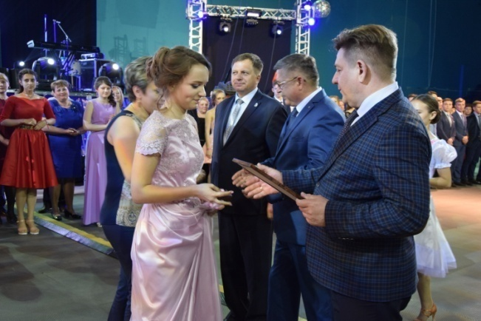
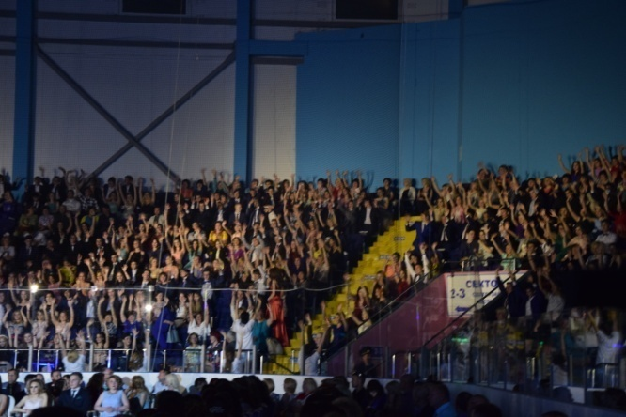
БАЛ МЕДАЛИСТОВ

Slide 57
БЛАГОДАРЮ ЗА ВНИМАНИЕ!

Slide 58
СПАСИБО ЗА ВНИМАНИЕ!
ГОТОВ ОТВЕТИТЬ НА ВАШИ ВОПРОСЫ!

Slide 59

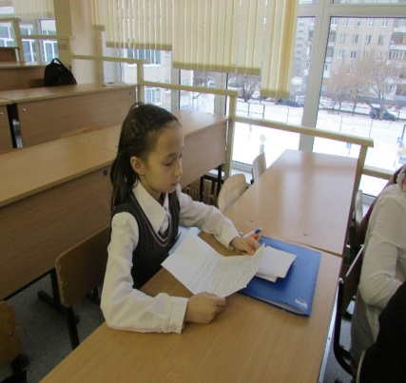
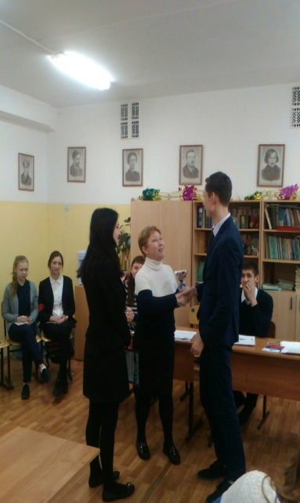
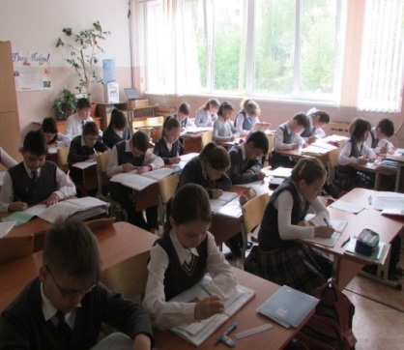
ЦЕЛЬ РАБОТЫ С ОДАРЕННЫМИ ДЕТЬМИ:
Обеспечить возможность творческой самореализации личности в различных видах деятельности.
ЗАДАЧИ ПРОГРАММЫ:
Создание системы внеурочный работы, дополнительного образования учащихся;
Создание единой базы данных об одаренных обучающихся лицея;
Создание единой системы самоуправления в работе с одаренными учащимися по внутренней поддержке среди учеников;
Развитие массовых, групповых и индивидуальных форм внеурочной деятельности;
Развитие и распространение среди учащихся идей олимпиадного движения.
Организация системы исследовательской работы

Slide 60
Асеева Наталья Викторовна,
Директор МБОУ «Лицей № 94»
РАЗВИТИЕ ДЕТСКОЙ ОДАРЕННОСТИ НА ОСНОВЕ СОВМЕСТНОЙ ИССЛЕДОВАТЕЛЬСКОЙ ДЕЯТЕЛЬНОСТИ ПЕДАГОГА И ОБУЧАЮЩЕГОСЯ

Slide 61
ЦЕЛЬ РАБОТЫ С ОДАРЕННЫМИ ДЕТЬМИ:
Обеспечить возможность творческой самореализации личности в различных видах деятельности.
ЗАДАЧИ ПРОГРАММЫ:
Создание системы внеурочный работы, дополнительного образования учащихся;
Создание единой базы данных об одаренных обучающихся лицея;
Создание единой системы самоуправления в работе с одаренными учащимися по внутренней поддержке среди учеников;
Развитие массовых, групповых и индивидуальных форм внеурочной деятельности;
Развитие и распространение среди учащихся идей олимпиадного движения.
Организация системы исследовательской работы

Slide 62
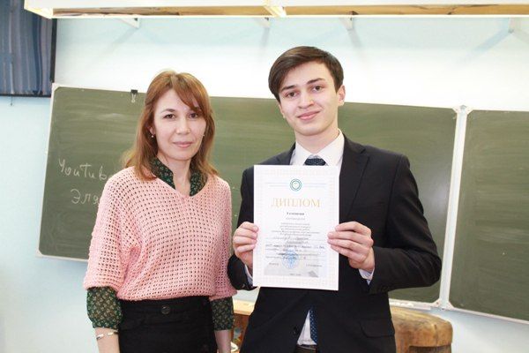
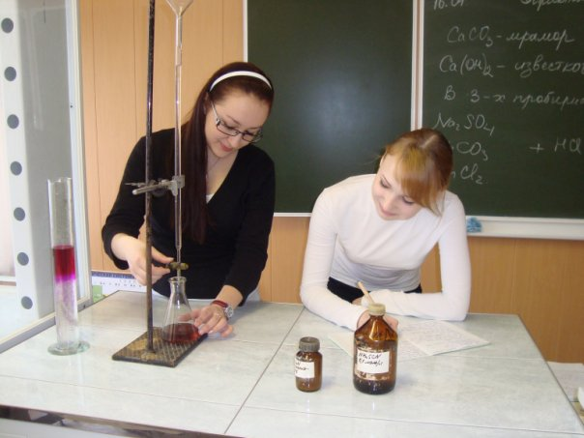
Создание банка данных, включающих в себе сведения о детях с различными типами одаренности.
Разработка и реализация специализированных, индивидуальных и дифференцированных программ поддержки и развития одаренных детей, создание системы взаимодействия с дошкольными учреждениями, начальной и средней школой, учреждениями дополнительного образования, родителями учащихся.
Использование системы диагностики для выявления и отслеживания различных типов одаренности.
Разработка системы подготовки педагогов для целенаправленной работы с детьми, склонными к творческой, интеллектуальной, художественно-эстетической и исследовательской деятельности.
Обобщение и систематизация материалов педагогической практики.
Формирование системы работы с одаренными учащимися.
Творческая самореализация выпускника школы.
Обеспечение преемственности в работе начальной, средней и старшей школы.
Повышение квалификации педагогов
ПЛАНИРУЕМЫЕ РЕЗУЛЬТАТЫ:

Slide 63
СТРУКТУРА РАБОТЫ С ОДАРЕННЫМИ ДЕТЬМИ
ДИРЕКТОР
ЗАМЕСТИТЕЛИ ДИРЕКТОРА
по научно-методической работе
по учебно-воспитательной работе
По информационным технологиям
ПРЕДСЕДАТЕЛЬ НОУ
Учителя - предметники
СИСТЕМА ЭЛЕКТРОННОЙ ШКОЛЫ
Педагог-психолог
СОВЕТ НОУ
ПОДРАЗДЕЛЕНИЯ НОУ

Slide 64

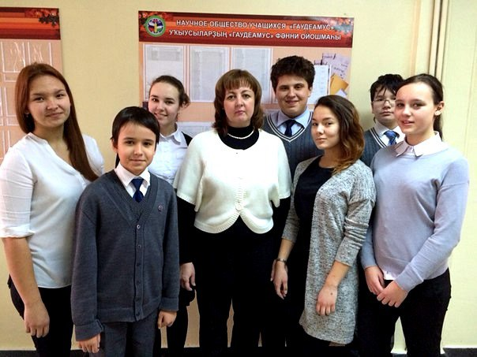
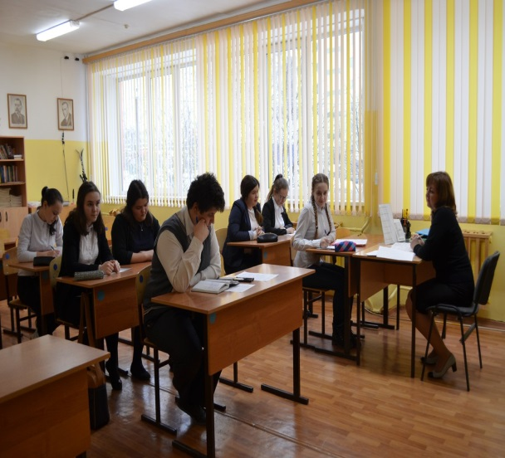
ГОД ОСНОВАНИЯ
2003
ЧИСЛЕННОСТЬ ВЫПУСКНИКОВ НОУ
567
ЧИСЛО УЧИТЕЛЕЙ, РАБОТАЮЩИХ В НОУ
57
ЧИСЛЕННОСТЬ ЧЛЕНОВ НОУ НА 2016 год
112

Slide 65
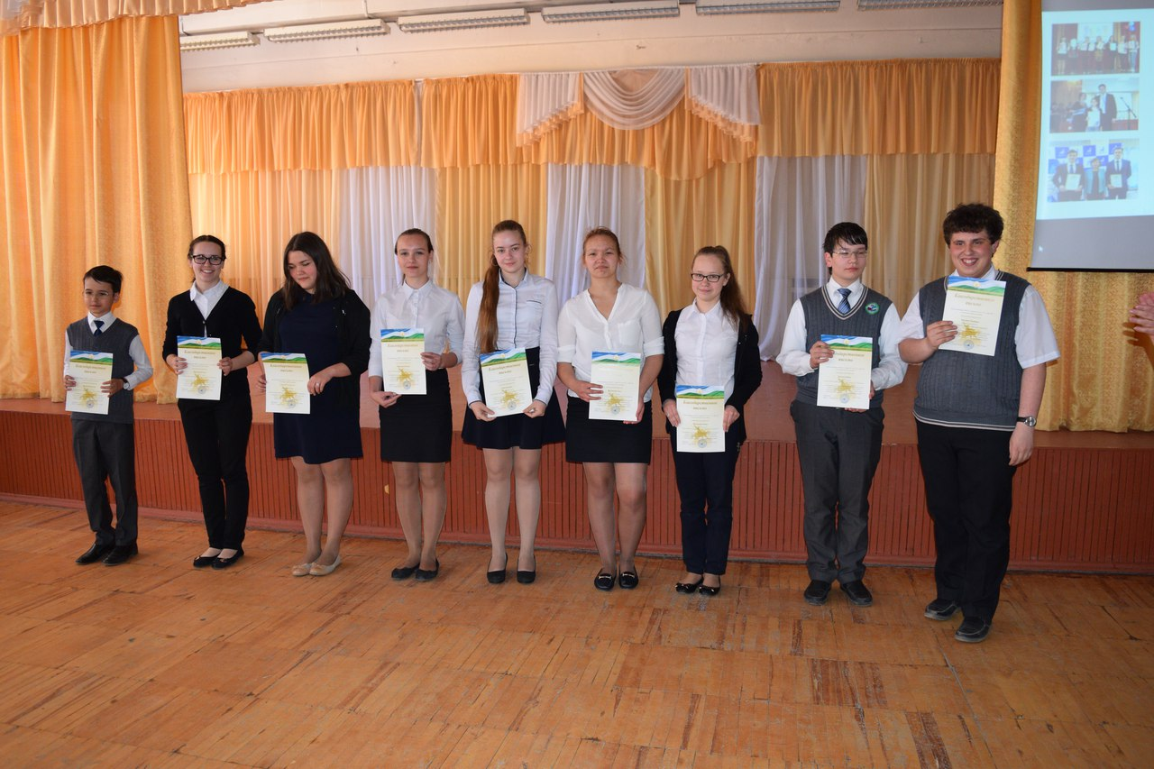
ЦЕЛЬ НОУ:
ФОРМИРОВАНИЕ САМОУПРАВЛЕНИЯ ОБУЧАЮЩИХСЯ В ИССЛЕДОВАТЕЛЬСКОЙ, ТВОРЧЕСКОЙ, ИНТЕЛЛЕКТУАЛЬНОЙ ДЕЯТЕЛЬНОСТИ
ЗАДАЧИ НОУ:
Создание единой системы работы с одаренными детьми, путем взаимодействия между поколениями обучающихся, а также обучающихся, учителей, и родителей обучающихся
Увеличение качества участия в олимпиадах, конкурсах различного уровня
Формирование системно-деятельностного подхода в исследовательской и профориентационной работе

Slide 66

СТРУКТУРА НОУ «ГАУДЕАМУС»
С
О
В
Е
Т
Н
О
У
Председатель НОУ
Научно-методический совет
Заместители председателя
Помощники заместителей
Школа олимпиадника
Школа молодого ученого
Киноклуб
Секции одаренных детей
Педагог-куратор
Ученик-куратор
Педагог-куратор
Ученик-куратор
Педагог-куратор
Ученик-куратор
Филология –
«Логос»
Физико-математические – «Интеграл»
Социально-гуманитарные – «Архивариус»
Естественно-научные –
«Эколог»
Творческие –
«Радуга»
Лингвистика-
«Сага»
Родные языки –
«Ватандаш»
Начальные классы –
«Первые шаги»
Школа юного филолога
Филология – «Логос»
Школа журналиста
Школа юного математика
Физика, математика – «Интеграл»
Школа режиссера
Школа юного юриста
Гуманитарные науки – «Архивариус»
Школа актера
Школа юного биолога
Биология, химия – «Эколог»
Школа рекламы и маркетинга
Школа юного экономиста
Творческие науки – «Радуга»
Школа мультипликатора

Slide 67
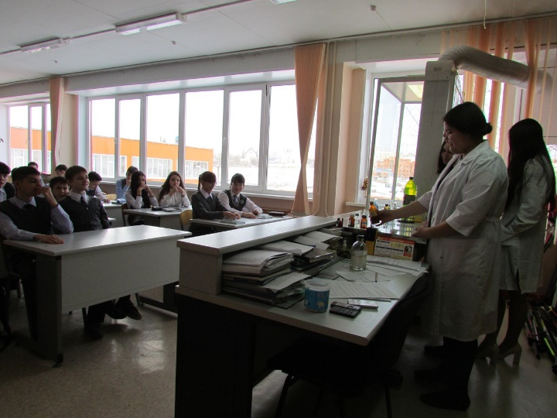
ШКОЛА ОЛИМПИАДНИКА
ЦЕЛЬ:
Подготовка победителей и призеров всероссийских и международных олимпиад
Задачи:
Обмен опытом между победителями олимпиад и потенциальными участниками;
Профориентация обучающихся;
Консультирование по вопросам олимпиадного движения;
Организация работы олимпиадного движения.

Slide 68
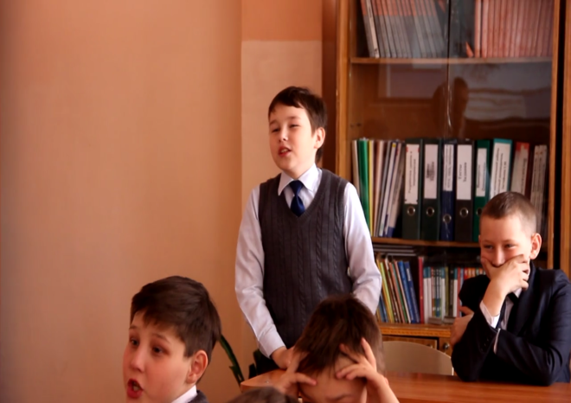
ШКОЛА ОЛИМПИАДНИКА
Организация работы:
Работа проводится в виде еженедельных занятий по направлением школы для 5 – 8 классов;
В виде индивидуальных консультация и индивидуальной работы для 9-11 классов
Для 5 – 8 классов:
Группа набирается в начале года.
Группу ведет педагог и ученик-куратор
Педагог и ученик-куратор составляют план 35 учебных занятий
Формы занятия включают в себя: лекции, семинары, зачеты, диспуты, круглые столы
По окончании курса ученик пишет пробную олимпиаду и составляется индивидуальная образовательная траектория.

Slide 69
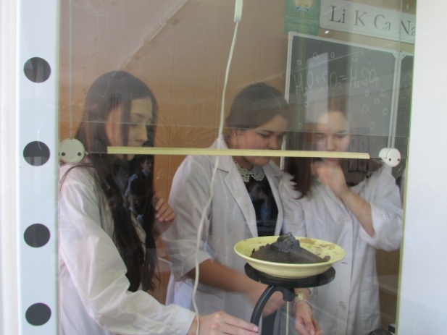
ШКОЛА ОЛИМПИАДНИКА
Для 9-11 классов:
Составление индивидуальных образовательных траекторий;
Ежемесячные тестирования c целью корректировки ИОТ и анализа проведенной работы;
Встречи с преподавателями ВУЗов;
Индивидуальные занятия;
Участие в выставках и конференция Высших учебных заведений.
Предоставление свободного посещения перед участием в муниципальном, региональном и заключительном этапе Всероссийской олимпиады школьников.

Slide 70
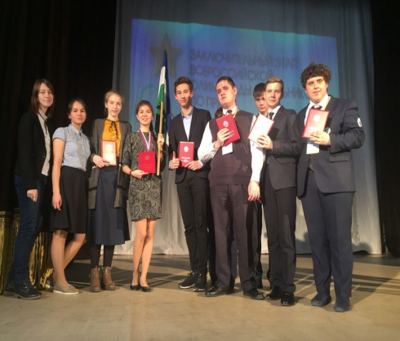
ШКОЛА ОЛИМПИАДНИКА.
Результаты работы за 2016-2017 учебный год
3
ПРИЗЕРОВ МУНИЦИПАЛЬНОГО ЭТАПА ВСЕРОССИЙСКОЙ ОЛИМПИАДЫ ШКОЛЬНИКОВ
3
ПРИЗЕРА МУНИЦИПАЛЬНОГО ЭТАПА ВСЕРОССИЙСКОЙ ОЛИМПИАДЫ ШКОЛЬНИКОВ
1
ПРИЗЕР ЗАКЛЮЧИТЕЛЬНОГО ЭТАПА ВСЕРОССИЙСКОЙ ОЛИМПИАДЫ ШКОЛЬНИКОВ
2
2
ПРИЗЕРА ГОРОДСКОЙ НПК МАН
ПОБЕДИТЕЛЯ ГОРОДСКОЙ НПК МАН
1
ПРИЗЕР РЕСПУБЛИКАНСКОЙ НПК МАН
6
ПРИЗЕРА ВСЕРОССИЙСКИЙ НАУЧНО-ПРАКТИЧЕСКИХ КОНФЕРЕНЦИЙ

Slide 71
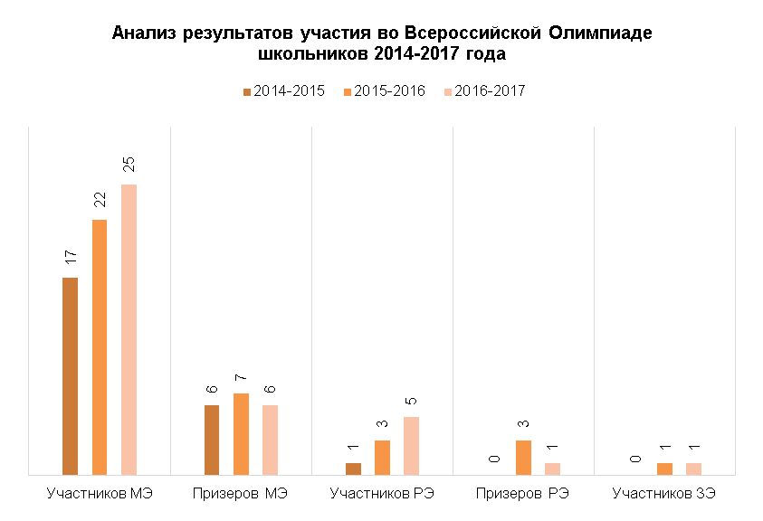
ШКОЛА ОЛИМПИАДНИКА.
Результаты работы за 2016-2017 учебный год

Slide 72
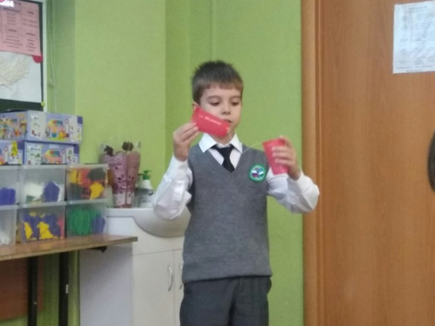
ШКОЛА МОЛОДОГО УЧЕНОГО
ЦЕЛЬ:
Подготовка обучающихся к проектно-исследовательской деятельности
Задачи:
Выявление и сопровождение одаренных детей;
Создание единой системы по обмену опытом между обучающимися;
Подготовка обучающихся к участию в Малой академии наук школьников;
Разработать систему включения всех участников педагогического процесса в проектно-исследовательскую деятельность, используя возможности МБОУ лицей № 94 и других учреждений г. Уфы Республики Башкортостан;
Профориентация обучающихся для дальнейшего выбора специальности.

Slide 73

ШКОЛА МОЛОДОГО УЧЕНОГО
Организация работы:
Занятия проходят с сентября по апрель по 2 часа в неделю.
1 час – структурно-организационное занятие
1 час-профильное занятие
К концу апреля готовые работы передаются в научно-методический совет. Научно-методический совет назначает проведение школьной конференции «Научные чтения»
Конференция проходит в конце апреля по секциям Школы молодого ученого. Лучшие работы отмечаются призами и грамотами и готовятся к участию в НПК МАН следующего учебного года

Slide 74

«ЧТО? ГДЕ? КОГДА?»
Организация работы:
МЛАДШАЯ ШКОЛЬНАЯ ЛИГА (1-4 класс)
ЛИЦЕЙСКАЯ ЛИГА (5-8 класс)
СТАРШАЯ ШКОЛЬНА ЛИГА (9-11 класс)
СПЕЦИАЛИЗИРОВАННЫЕ КОМАНДЫ:
Лицейская юридическая команда
Лицейская физико-техническая команда
Лицейская краеведческая команда
Лицейская химическая команда
Лицейская математическая команда

Slide 75

«ЧТО? ГДЕ? КОГДА?»
Результаты 2016-2017 учебного года:
III место в V Республиканском Юридическом брейн-ринге
II место в городском турнире на Кубок права
III место в городском брейн-ринге в рамках I городского этнофорума

Slide 76

За 2017 год ЧЛЕНАМИ НОУ были проведены мероприятия:
За 2017-2018 членами НОУ были проведены мероприятия:
ОСЕННЯЯ СЕССИЯ ИГР ЛИЦЕЙСКОЙ ЛИГИ ЧЕМПИОНАТА «ЧТО? ГДЕ?Т КОГДА?»
ШКОЛЬНАЯ ВИКТОРИНА «КОНСТИТУЦИЯ ГЛАЗАМИ МЛАДШИХ ШКОЛЬНИКОВ»
ПОСВЯЩЕНИЕ В ЛИЦЕИСТЫ 5-ых классов
ШКОЛЬНАЯ НПК «ТАЛАНТЫ ЛИЦЕЯ» ДЛЯ 1-4 КЛАССОВ
КОНКУРС ПОРТФОЛИО УЧАЩИХСЯ 5-7 классов
ШКОЛЬНАЯ ОЛИМПИАДА ПО ИСТОРИИ КИНО «КИНОРОССИЯ»
XVI ИНТЕЛЛЕКТУАЛЬНЫЙ МАРАФОН

Slide 77

Интеллектуальный марафон
Отчетное мероприятие НОУ: Подведение итогов, награждение победителей и призеров олимпиад
В 2017 году было:
Почетными грамотами награждено 23 обучающихся за активное участие в жизни лицея.
Благодарственными письмами награждены 12 классов и 6 старост за помощь в работе НОУ
Вручены 5премий для поддержки одаренных детей.

Slide 78
Токарева Надежда Юрьевна,
директор
МБОУ ДО «ЦДТ Парус» ГО г. Уфа
Выявление и развитие способностей обучающихся путем организации разностороннего обучения и воспитания в объединении дополнительного образования в условиях реализации ФГОС

Slide 79

Постановка проблемы
В современных условиях высокой динамики общественных процессов, стремительного обновления производственных технологий, большого информационного потока актуальной становится задача подготовки высокоэффективных специалистов с высокой степенью творческой активности, способных к постоянному самостоятельному освоению новых знаний, умеющих гибко и быстро перестроиться с одного вида деятельности на другой, строить рациональные коммуникации.

Slide 80

Постановка проблемы
Учреждения дополнительного образования – готовые образовательные площадки для подготовки таких высокоэффективных специалистов с раннего возраста. В МБОУ ДО «ЦДТ Парус» несколько лет реализуется модульная программа, модули которой различных направленностей. Цель программы –начальное, базовое образование, позволяющее позже стать высокоэффективными специалистами.
Программа построена по принципу расширения, то есть не является статичной – её модули могут меняться, дополняться.

Slide 81


Предпосылки инновации
Программа разработана с учетом Атласа новых профессий Агентства стратегических инициатив, в котором определены 11 надпрофессиональных навыков, необходимых для успешного освоения профессий будущего. Учебный процесс направлен на раннее развитие всех этих надпрофессиональных навыков

Slide 82
Методическое обеспечение
На занятиях учащиеся получают знания, навыки и умения по следующим направлениям:
основы туристической грамотности;
изобразительное, декоративно-прикладное искусство;
театральное, актерское, режиссерское искусство;
танцевальное искусство;
освоение английского языка;
литературное творчество и журналистика;
освоение логических игр;
подготовка к освоению интуитивных методов решения практических задач;
прикладное применение компьютерных технологий;
техническое творчество, изобретательство и научно-техническая деятельность;
проектная деятельность.

Slide 83


Педагогическая практика
Мультиязычность и мультикультурность – изучение английского языка

Slide 84


Педагогическая практика
Проектная деятельность экологической направленности

Slide 85


Педагогическая практика
Способность к художественному творчеству, развитие эстетического вкуса

Slide 86


Экспертиза проекта
Научная экспертиза - открытие инновационных педагогических площадок

Slide 87


Экспертиза проекта
Обобщение и трансляция опыта

Slide 88
Конюхов Игорь Николаевич,
методист
МБОУ ДО «ЦДТ Парус» ГО г. Уфа
ТВОРЧЕСКОЕ ТЕХНИЧЕСКОЕ МОДЕЛИРОВАНИЕ И КОНСТРУИРОВАНИЕ
В СИСТЕМЕ ДОПОЛНИТЕЛЬНОГО ОБРАЗОВАНИЯ ДЕТЕЙ

Slide 89

Постановка проблемы
Агентством Стратегических Инициатив выдвинута Национальная Технологическая Инициатива, которую Президент РФ В.В. Путин назвал приоритетом государственной политики. Цель НТИ - достижение Россией глобального технологического лидерства к 2035 году.

Slide 90

Постановка проблемы
Необходима разработка учебного процесса, позволяющего произвести активизацию интеллектуальных возможностей учащихся, без превышения физиологически допустимых нагрузок на детей во время обучения

Slide 91

Научные предпосылки
ТРИЗ
ТРИЗ, разработанная Генрихом Сауловичем Альтшуллером и его коллегами, впервые опубликованная в 1956 году, основана на идее ускорения изобретательского процесса, исключения из него элементов случайности: внезапного и непредсказуемого озарения, слепого перебора и отбрасывания вариантов, зависимости от настроения и т. п.

Slide 92

Научные предпосылки
Государственная программа исследования феноменальных способностей человека
Исследование процессов проявления и
развития способностей человека с научной точки зрения было произведено в рамках реализации Государственной программы исследования феноменальных способностей человека под руководством Алексея Юрьевича Савина
А.Ю. Савиным была составлена программа
«Гениальная Россия» с рекомендациями для разработки образовательных программ, направленных на активизацию интеллектуальных ресурсов человека

Slide 93

Методическое обеспечение
ДООП «Самоцветы России»
С учетом рекомендаций программы
«Гениальная Россия»
разработана и реализуется дополнительная общеобразовательная программа
«Самоцветы России»,
построенная по модульному принципу и рассчитанная на:
3 учебных года,
возраст детей 7-15 лет
(три возрастные группы)

Slide 94

Методическое обеспечение

Slide 95


Педагогическая практика
Упражнения на развитие мыслительной деятельности, памяти, внимания - подготовка к освоению интуитивных эвристических методов решения практических задач

Slide 96


Педагогическая практика
Развитие эстетического вкуса, освоение основ черчения

Slide 97


Педагогическая практика
Освоение компьютерных программ графических редакторов

Slide 98


Педагогическая практика
Начальное техническое моделирование и проектирование

Slide 99


Педагогическая практика
Основы электросхемотехники и робототехниики

Slide 100


Педагогическая практика
Проектная деятельность с решением реальных изобретательских задач

Slide 101


Экспертиза проекта
Государственные институты и педагогическое сообщество

Slide 102


Экспертиза проекта
Инженерное и научно-техническое сообщество

